Slide 1
«Органы дыхания» кроссворд

Slide 2
в
Отлично!
Д
О
Х
Процесс поступления воздуха в лёгкие

Slide 3
в
Д
О
Х
в
ы
д
о
х
Процесс, обратный вдоху

Slide 4
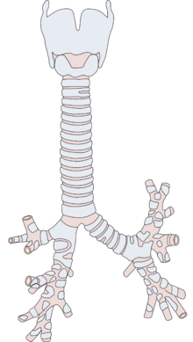
в
Д
О
Х
в
ы
д
о
х
т
р
а
х
е
я
Трубка из плотных хрящевых колец

Slide 5
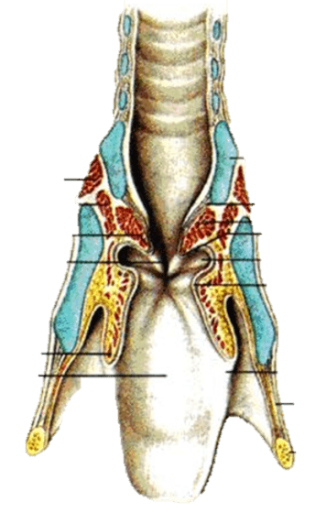
в
Д
О
Х
в
ы
д
о
х
т
р
а
х
е
я
г
о
р
т
а
н
ь
Верхняя часть дыхательного горла

Slide 6
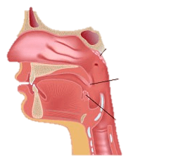
в
Д
О
Х
в
ы
д
о
х
т
р
а
х
е
я
г
о
р
т
а
н
ь
н
о
с
о
г
л
о
т
к
а
Куда попадает воздух, пройдя через нос

Slide 7
в
Д
О
Х
в
ы
д
о
х
т
р
а
х
е
я
г
о
р
т
а
н
ь
н
о
с
о
г
л
о
т
к
а
н
и
к
о
т
и
н
Яд, попадающий в кровь при курении

Slide 8
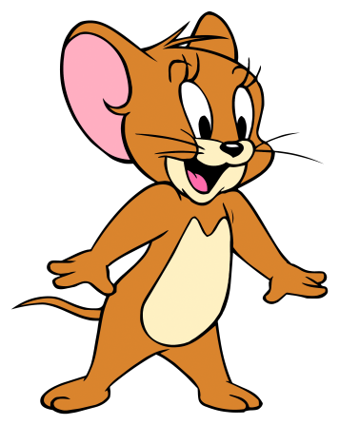
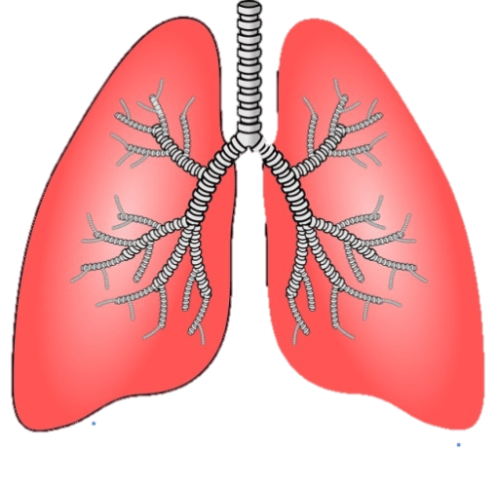
в
Д
О
Х
в
ы
д
о
х
т
р
а
х
е
я
г
о
р
т
а
н
ь
н
о
с
о
г
л
о
т
к
а
н
и
к
о
т
и
н
л
ё
г
к
и
е
Главный орган дыхательной системы

Slide 9
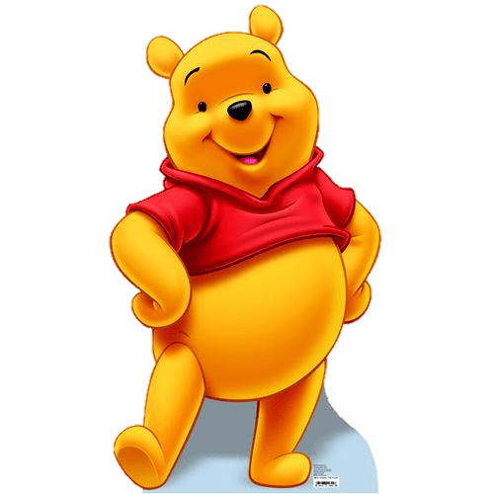
в
Д
О
Х
в
ы
д
о
х
т
р
а
х
е
я
г
о
р
т
а
н
ь
н
о
с
о
г
л
о
т
к
а
н
и
к
о
т
и
н
л
ё
г
к
и
е
Как называется процесс поглощения из воздуха кислорода и выделения углекислого газа?

Slide 10
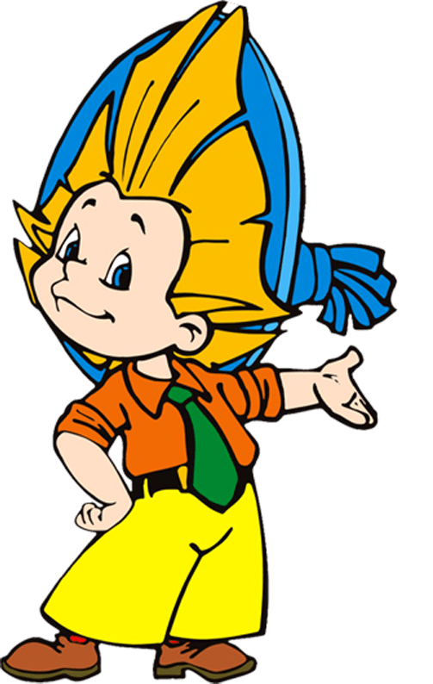
МОЛОДЦЫ!

